Slide 1
ĐIỀU DƯỠNG HỒI SỨC CẤP CỨU
Đề tài: CHĂM SÓC NGƯỜI BỆNH NGỘ ĐỘC
GVHD: NGUYỄN PHÚC HỌC

Slide 2
Lớp K19YDD2:
Nhóm:
Trần Thị Hoài
Đoàn Kiều Thu Hằng
Trần Thị Ánh Tuyết
Đỗ Vân Anh
Mai Thị Mỹ Linh
Bùi Thị Hồng Nhung
Đặng Thị Thu
Huỳnh Thị Thúy Hậu
Nguyễn Thị Diễm My
Nguyễn Huỳnh Thùy Diễm
Đinh Nguyễn Anh Bách
Lê Ngọc Tân

Slide 3
NỘI DUNG:
Tổng quan về ngộ độc
Nguyên nhân gây ngộ độc
Đặc điểm Dịch tễ học
Sinh lý bệnh
Triệu chứng của ngộ độc
Xử trí bệnh nhân ngộ độc
Chăm sóc bệnh nhân ngộ độc

Slide 4
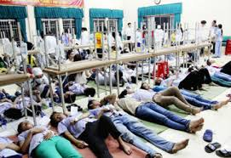
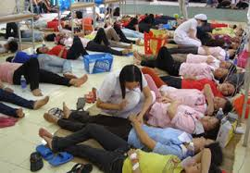
TỔNG QUAN VỀ NGỘ ĐỘC
Gọi là ngộ độc khi có bất kỳ chất nào có khả năng gây tổn hại, huỷ hoại xâm nhập vào cơ thể. Sự tổn thương này có thể biểu hiện từ rất nhẹ như buồn nôn, nôn ói đến rất nặng, thậm chí tử vong.
Lượng hoá chất xâm nhập vào cơ thể tại một thời điểm gọi là liều, liều gây ngộ độc gọi là liều độc, liều thấp nhất gây hại cho cơ thể gọi là liều ngưỡng.

Slide 5
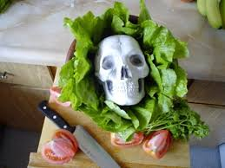
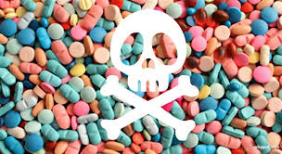
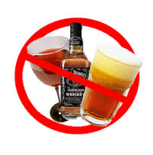
NGUYÊN NHÂN GÂY NGỘ ĐỘC:
Thực phẩm
Thuốc, hóa chất
Cồn

Slide 6
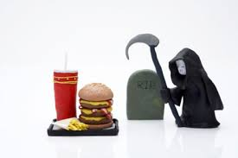
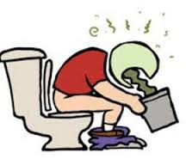
ĐẶC ĐIỂM DỊCH TỂ HỌC:
Có khoảng 85 – 90% trường hợp ngộ độc xảy ra ở lứa tuổi 1 – 6 tuổi, và 10 – 15% trường hợp xảy ra ở lứa tuổi dậy thì. Đa số trường hợp ngộ độc xảy ra tại nhà.
Ngộ độc ở trẻ nhỏ thường do uống nhầm với một loại độc chất, lượng ít. Ngược lại, trẻ dậy thì thường do tự tử và uống nhiều loại độc chất với số lượng lớn
Tác nhân gây ngộ độc thường là thuốc (chống nôn, kháng histamin, thuốc ngủ, thuốc phiện,…), hoá chất (thuốc trừ sâu, thuốc diệt cỏ), chất bay hơi (xăng dầu), chất ăn mòn (acid, thuốc tẩy,…) hoặc do thực phẫm (khoai mì, cá nóc, trứng cóc,…).

Slide 7
ĐẶC ĐIỂM SINH LÝ BỆNH
Cản trở quá trình sản xuất năng lượng
CƠ CHẾ TÁC ĐỘNG
Cản trở chuyển vận thần kinh-cơ
Ức chế thụ thể
Ức chế kênh chức năng trên màng tế bào
Ức chế kênh ion cần thiết trên màng tế bào
Sản xuất các protein hoặc các hoá chất làm tổn hại màng tế bào
Làm biến đổi tế bào theo hướng ác tính
Làm suy yếu/thiếu hụt các yếu tố cần thiết cho hoạt động sinh lý bình thường của tế bào/cơ thể

Slide 8
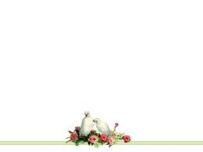
TRIỆU CHỨNG :
Ngộ độc thực phẩm:
Ngộ độc cá nóc
Ngộ độc thịt cóc
Ngộ độc thuốc
Thuốc ngủ, thuốc an thần
Thuốc phiện, ma túy
Ngộ độc cồn

Slide 9
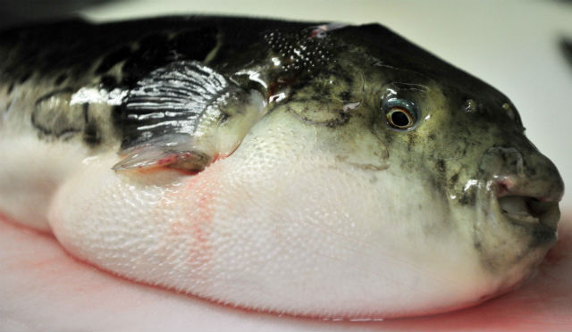
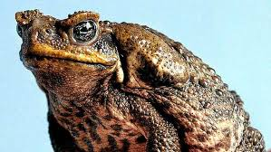
NGỘ ĐỘC THỰC PHẨM:
Ngộ độc cá nóc (độc tố Tetrodotoxine)
- Sau ăn 30 phút, triệu chứng xuất hiện càng sớm khi ăn nhiều
- Đau đầu, nôn, tê môi – miệng, tăng tiết đàm nhớt, rung cơ cục bộ, khó nuốt, vã mồ hôi, yếu liệt, rối loạn nhịp tim.
- Tử vong do liệt hô hấp, trụy tim mạch.
Ngộ độc thịt cóc (độc tố Bufotoxine có ở trong da, trứng, gan)
- Nôn, đau bụng, tiêu chảy.
- Mạch chậm, block nhĩ thất, trụy mạch.
- Suy gan, suy thận

Slide 10
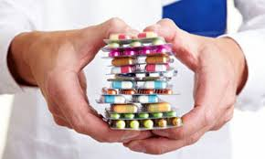
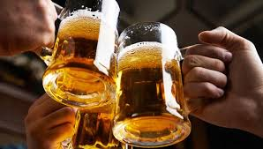
Ngộ độc thuốc:
Ma túy, thuốc phiện: Hôn mê - thở chậm hoặc ngừng thở- đồng tử hai bên co nhỏ - vết tiêm chích.
Thuốc ngủ - thuốc an thần:Hôn mê yên tĩnh, tụt HA, thở yếu hoặc ngừng thở nếu ngộ độc nặng.
Ngộ độc cồn:
Lẫn lộn, trạng thái kinh ngạc.
Nôn mửa.
Động kinh.
Không thường xuyên thở, thở chậm (<8 lần/phút)
Da xanh
Thân nhiệt thấp
Bất tỉnh.

Slide 11
XỬ TRÍ:
Hồi sức cấp cứu cơ bản (ABC): thông đường thở, hô hấp nhân tạo, xoa bóp tim ngoài lồng ngực,... đối với những trường hợp nặng.
Trường hợp hít phải chất độc, lập tức đưa bệnh nhi ra chổ thoáng khí, mở rộng cửa,....
Nếu độc chất tiếp xúc da: cởi bỏ hết quần áo đã dính độc chất, dội rửa nhiều nước trên da, tóc trong 10 phút, sau đó rửa bằng xà phòng và nước. Chú ý không chà xát da.
Nếu độc chất vào mắt: rửa nhiều nước (nước ấm, nước muối sinh lý) bằng ly lớn cách mắt từ 5 – 10 cm, lặp lại 15 phút sau. Trong khi rửa mắt, nháy mắt càng nhiều càng tốt, không nên cố gắng làm mở mi mắt.
Trường hợp uống chất độc: nếu là thuốc thì không cho bất kỳ chất nào vào miệng trẻ cho đến khi gọi trợ giúp y tế; nếu là chất hoá học, chất tẩy (ăn mòn) cần phải cho sữa hay nước uống ngay (trừ trường hợp trẻ đã rối loạn tri giác, co giật hay mất phản xạ nuốt) rồi gọi giúp đỡ y tế để nhận được lời khuyên có nên gây nôn ói cho trẻ hay không?
XỬ TRÍ TẠI NƠI PHÁT HIỆN NGỘ ĐỘC

Slide 12
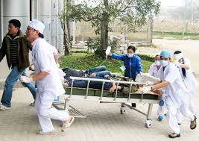
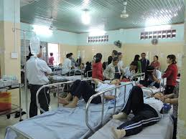
Hồi sức cấp cứu nâng cao trước khi thực hiện 4 nguyên tắc xử trí ngộ độc:
- Loại bỏ chất độc.
- Trung hoà hoặc hấp phụ độc chất.
- Dùng chất đối kháng.
- Tăng thải độc ra khỏi cơ thể.
XỬ TRÍ TẠI BỆNH VIỆN

Slide 13
Nhận định
CHĂM SÓC ĐIỀU DƯỠNG CHO NGƯỜI BÊNH NGỘ ĐỘC
Chẩn đoán
Lập kế hoạch
Thực hiện kế hoạch
Lượng giá

Slide 14
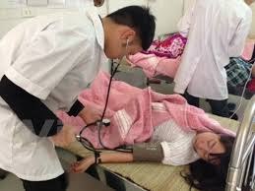
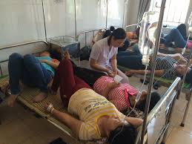
NHẬN ĐỊNH BỆNH NHÂN:
- Tình trạng ỉa chảy, nôn, số lượng dịch mất, màu sắc chất nôn, ỉa.
- Mạch, nhiệt độ, huyết áp.
- Nước tiểu có không?
- Dấu hiệu khát nước, độ chun giãn da?
- Tình trạng ý thức?
- Quan sát da, niêm mạc, tình trạng hô hấp.

Slide 15
CHẨN ĐOÁN ĐIỀU DƯỠNG:
- Tình trạng mất nước điện giải do nôn và ỉa chảy.
- Tình trạng sốc do giảm thể tích tuần hoàn hoặc do độc tố.
- Suy thận cấp do sốc hoặc nhiễm độc.
- Tình trạng nhiễm khuẩn.
LẬP KẾ HOẠCH CHĂM SÓC:
- Bù nước, điện giải kịp thời.
- Khắc phục tình trạng sốc.
- Thực hiện y lệnh điều trị.
- Thực hiện các xét nghiệm.
- Đảm bảo nuôi dưỡng bệnh nhân

Slide 16
THỰC HIỆN KẾ HOẠCH CHĂM SÓC:
- Theo dõi rối loạn tiêu hoá: Lấy phân xét nghiệm, hứng chất nôn, phân ghi lại số lượng dịch mất qua chất nôn và phân.
- Theo dõi tình trạng sốc: Đo mạch, huyết áp, nhiệt độ 1 giờ/lần.
- Tiến hành xét nghiệm ngay sau khi bệnh nhân vào viện.
- Thực hiện y lệnh điều trị:
+ Chuẩn bị dụng cụ đo áp lực tĩnh mạch trung tâm.
+ Dụng cụ truyền tĩnh mạch.
+ Các thuốc theo y lệnh.
+ Truyền dịch theo y lệnh.
+ Theo dõi mạch, huyết áp trong khi truyền.
+ Phát hiện các biến chứng.
- Nuôi dưỡng:
+ Ăn lỏng, bảo đảm 1.600 - 2.000 calo/ngày.
+ Không cho bệnh nhân nhịn.
+ Uống nước cháo muối, trứng, thịt nạc.
+ Uống Oresol.

Slide 17
ĐÁNH GIÁ:
- Diễn biến tốt:
+ Hết các dấu hiệu mất nước.
+ Mạch, huyết áp trở lại bình thường.
+ Nước tiểu > 500 ml/24 giờ
+ Ure máu giảm, trở lại bình thường.
+ Không khó thở. Hết sốt.
- Diễn biến xấu:
+ Vẫn ỉa chảy.
+ Sốt.
+ Truỵ mạch.
+ Vô niệu, ALTMTT cao.
+ Ure huyết tăng cao.
+ Rối loạn hô hấp.
Phải báo bác sĩ ngay.

